Slide 1




Slide 2


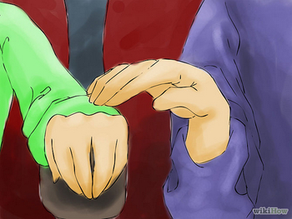



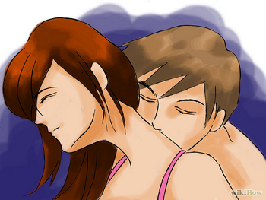



Il doit être
un ami
Il doit être
un compagnon
Il doit être
un amant
Il doit être
un frère
Il doit être
un père
Il doit être
un maître

Slide 3

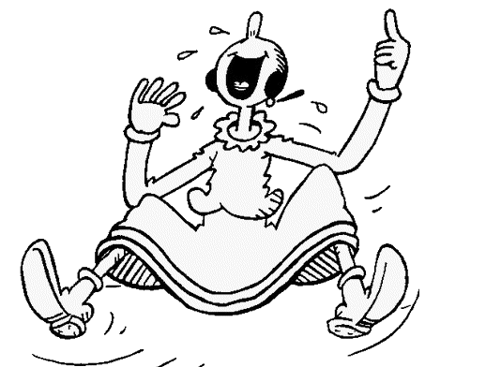

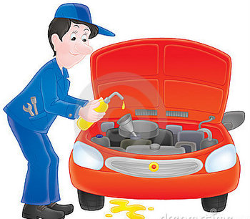


Il doit être
un chef
hihihi
Il doit être
un électricien
Il doit être
un plombier
Il doit être
un mécanicien
Il doit être
un charpentier
Il doit être
un décorateur

Slide 4
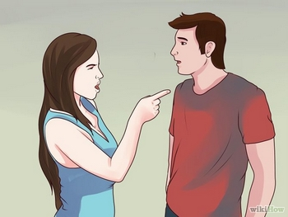
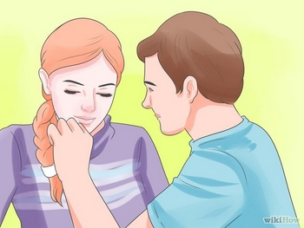
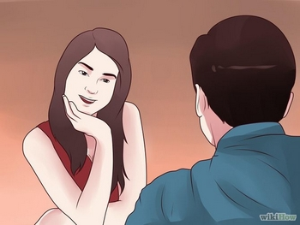
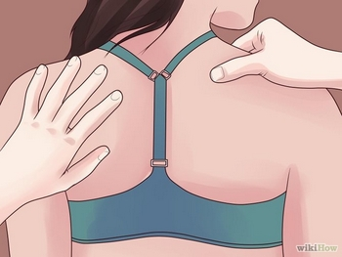
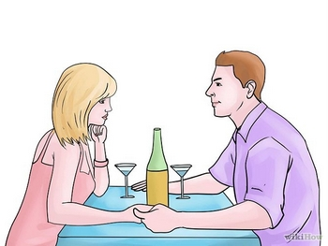

Il doit être
compréhensif
Il doit être
tolérant
Il doit être
un psychologue
Il doit être
un guérisseur
Il doit être
un bon auditeur
Il doit faire
des
compliments

Slide 5
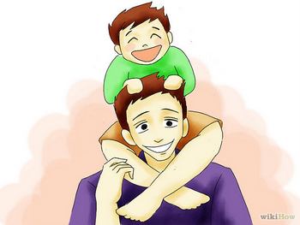

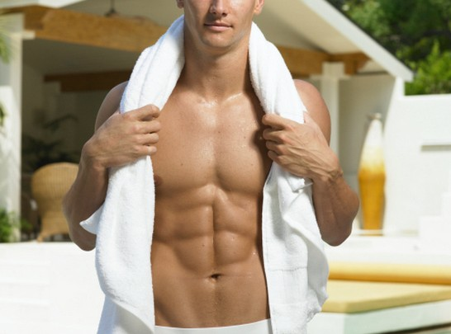
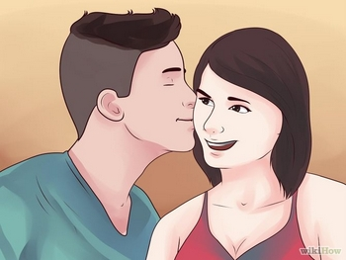
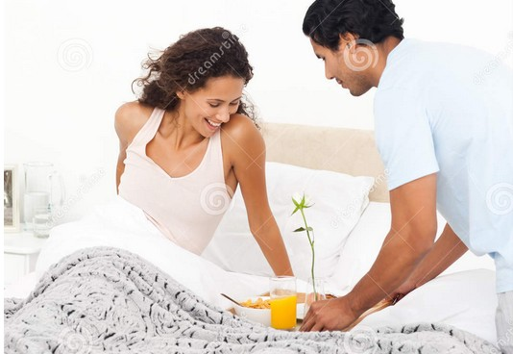
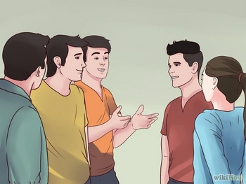
Il doit être
un bon père
Il doit être
très propre
Il doit être
athlétique
Il doit être
doux
Il doit être
attentionné
Il doit être
sympathique

Slide 6
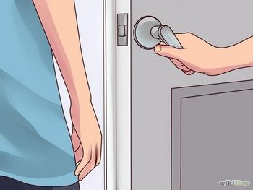

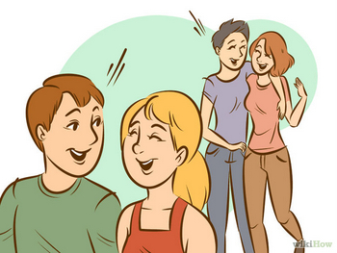
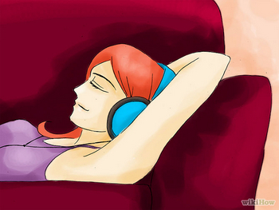
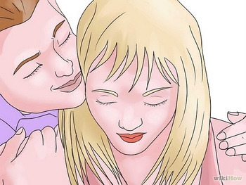
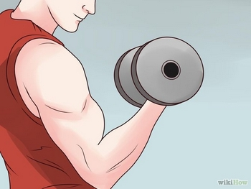
Il doit être
galant
Il doit être
intelligent
Il doit être
drôle
Il doit être
lui laisser
du temps libre
Il doit être
tendre
Il doit être
fort

Slide 7



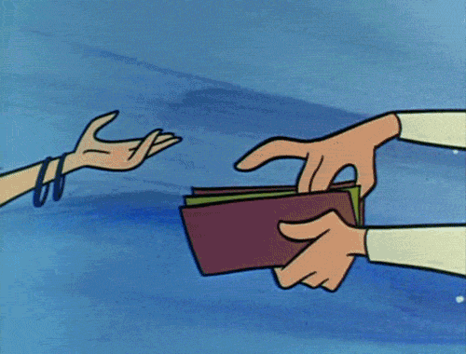


Il doit savoir
faire
les courses
Il doit faire du
shopping
avec elle
Il doit être
travailleur
Il doit être
riche
Il ne doit pas
la stresser
Il ne doit pas
regarder les
autres femmes

Slide 8
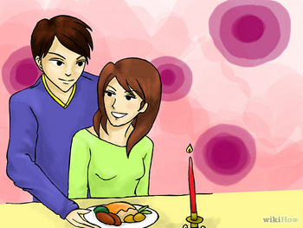
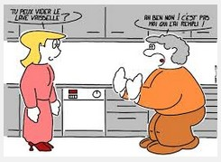
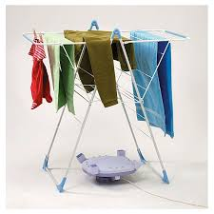
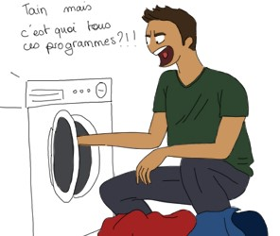
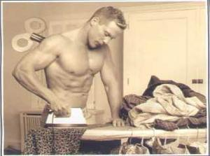
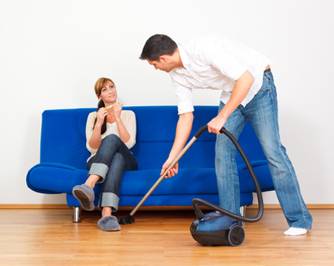
Il doit savoir
faire la cuisine
Il doit savoir
mettre
le lave-Vaisselle
en route
et le vider
Il doit savoir
mettre
la machine à laver
en route
et la vider
Il doit savoir
étendre le linge
ou utiliser le
sèche-linge
Il doit savoir
repasser
Il doit savoir
passer
l'aspirateur

Slide 9

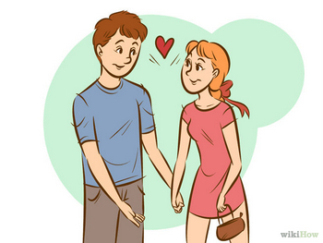
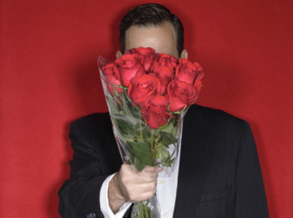

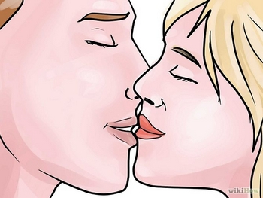
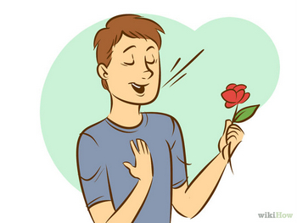
Il ne doit pas
oublier
l' anniversaire
de mariage
Il ne doit pas
oublier
la St Valentin
Il ne doit pas
oublier
son anniversaire
Il ne doit pas
oublier la journée
de la femme
Il ne doit pas
oublier
le baiser
matin et soir
Il doit lui déclarer
son amour
régulièrement

Slide 10



Pour ne pas vous stresser Messieurs….
Je n' ai pas mis la liste complète

Slide 11



